Slide 1
Contabilidad de costos

Slide 2

Preguntas

Slide 3
Preguntas operativas
Quién se encarga de los costos en tu empresa?
Cómo se afecta una empresa el no tener identificados y controlados los costos?
Cuando una empresa no produce existen costos?
Quién fija los precios y con qué criterio en tu empresa?

Slide 4
Preguntas fundamentales
Qué costeamos
Para qué costeamos
Cómo lo costeamos
Quiénes lo costean
Y cuándo se costean

Slide 5
Preguntas estratégicas
Quien no conoce los costos no conoce su empresa. Es cierto o no?
“…resultados económicos es la primera responsabilidad de un negocio. Un negocio que no produce utilidad al menos igual a su costo de capital es socialmente irresponsable. Destruye recursos de la sociedad…” qué piensas de esto?

Slide 6
Qué hacer con
La Depreciación
El deterioro
Las investigaciones
Inversiones en nuevos productos

Slide 7
¿A qué asociamos la palabra COSTO?
¿Para qué nos sirve conocer el COSTO?

Slide 8
COSTOS
LA GERENCIA
LOS ESTADOS FINANCIEROS
LA ESTRATEGIA

Slide 9
Para gerenciar la estrategia
La Gerencia Estratégica de costos consiste en la utilización que la gerencia hace de la información de costos, para tomar decisiones que incrementen el valor de los accionistas
Es el resultado de una combinación de tres temas fundamentales:
Análisis de cadena de valor.
Análisis de posicionamiento estratégico.
Análisis de causales de costos.

Slide 10

Para definir los precios

Slide 11
Para tomar decisiones de producto o servicios
“La tarea de la empresa consiste en examinar sus costos y desempeños en cada una de las actividades que crean valor y buscar la forma de mejorarlas”.
Philip Kotler

Slide 12
Costo de capital
“…resultados económicos es la primera responsabilidad de un negocio. Un negocio que no produce utilidad al menos igual a su costo de capital es socialmente irresponsable. Destruye recursos de la sociedad…”
P. Drucker.

Slide 13
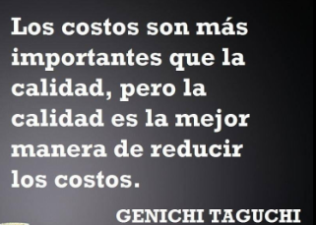
Calidad y costos

Slide 14
Para acercarnos al capital de trabajo

Slide 15
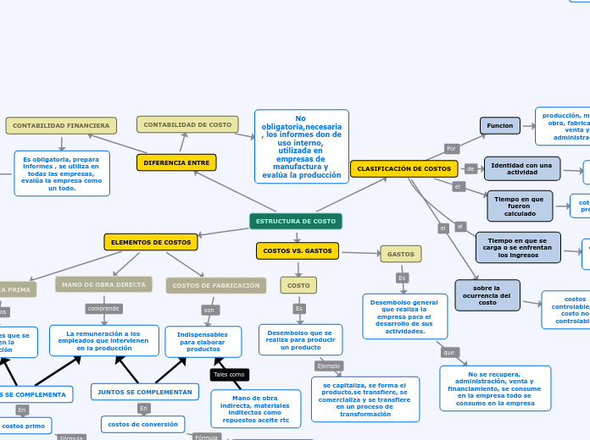
Para temas de eficiencia

Slide 16
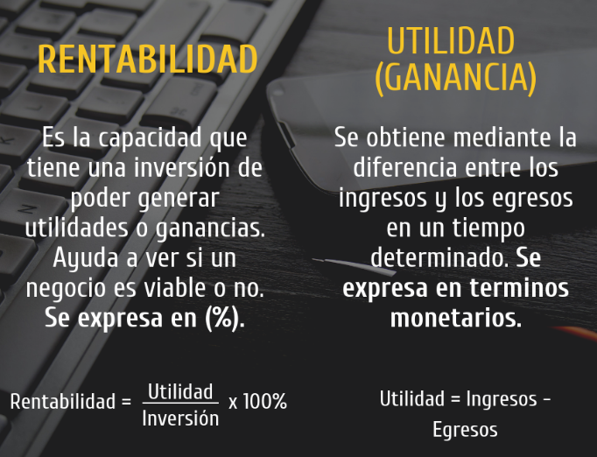
Para definir la utilidad y la rentabilidad

Slide 17
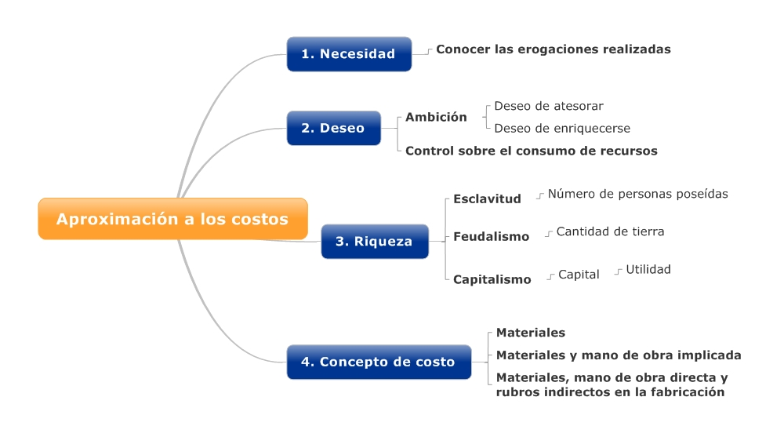
ACERCAMIENTO A LOS COSTOS
Fuente. Autoría propia

Slide 18
ANÁLISIS DE UTILIDADES
INCREMENTO DE INGRESOS
Volumen de ventas
Precio de venta
REDUCCIÓN DE EGRESOS
Costos
Gastos
Fuente. Autoría propia

Slide 19
MODELOS DE UTILIDADES
Basada en soluciones
Basada en el tiempo
Basada en la multiplicación
Basada en la especialización
Basada en un estándar
Basada en la operación a bajos costos
Fuente. (Slywotzky, 2002) Libro: el Arte de hacer rentable una empresa

Slide 20
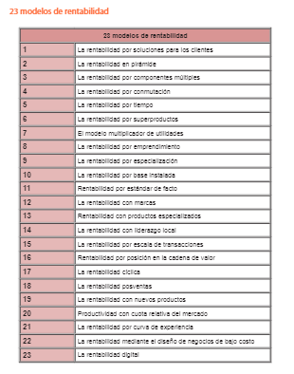
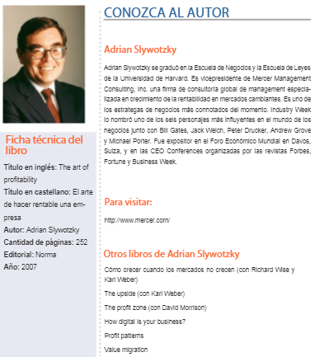

Slide 21
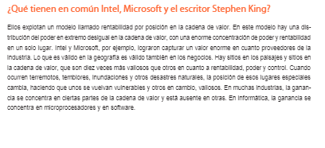
Rentabilidad por posición en la cadena de valor

Slide 22
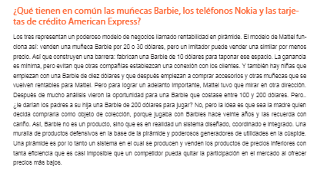
Rentabilidad en Pirámide

Slide 23
LOS COSTOS Y LA GENERACIÓN DE VALOR
VALOR (PP – PR)
FINANCIERA: Para ser exitosos financieramente, ¿cómo nos deben ver nuestros accionistas?
CLIENTE Y MERCADO: Para alcanzar nuestra visión, ¿cómo debemos presentarnos ante nuestros clientes?
PROCESOS INTERNOS: Para satisfacer a nuestros grupos de interés, en qué procesos debemos enfocarnos?
APRENDIZAJE Y CRECIMIENTO: Para alcanzar nuestra visión, ¿cómo debe aprender y mejorar nuestra empresa?
Fuente. (Kaplan y Norton, 1996: 9)

Slide 24
Objetivo Básico Financiero
“El rendimiento económico es la primera responsabilidad de un negocio. El negocio que no muestre utilidades iguales por lo menos al costo del capital, es socialmente irresponsable”.

Slide 25
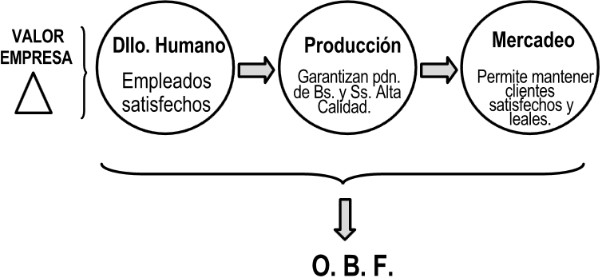
Objetivo Básico Financiero

Slide 26
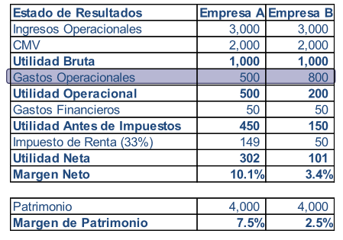
¿Cuál empresa es mejor?

Slide 27
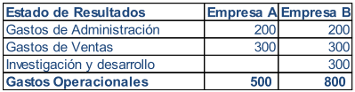
Revisando en detalle…
Los mayores gastos de la Empresa B se explican en la investigación y desarrollo realizados para la elaboración de un nuevo producto, que se proyecta le generen a la empresa una mejora en ventas del 30% en los próximos 5 años.
Ahora: ¿Cuál empresa es mejor?

Slide 28
¿Qué es costo?
Tratamientos posibles de las diferentes erogaciones en que incurre una empresa, criterios para su manejo y precisiones conceptuales.
Conceptos que es necesario manejar con claridad: gastos, costos, diferidos, inversiones, activos fijos…

Slide 29
CONCEPTO DE COSTO Y GASTO
COSTO: Es el valor en efectivo o su equivalente sacrificado a cambio de bienes y servicios que brindarán un beneficio futuro o actual a la organización.
Erogación necesaria para producir bienes o prestar servicios y cuyo beneficio está por obtenerse (Uribe, 2011: 14)
GASTO: Erogaciones y cargos relacionados con la administración y ventas de la empresa (Uribe, 2011: 14).
OBJETOS DE COSTOS: Los sistemas de costos están estructurados para medir y asignar costos a las entidades, denominadas objetos de costos. Un objeto de costos es cualquier cosa para los cuales se miden y asignan los costos (Horngren, 2008).

Slide 30
Diferentes perspectivas para el estudio de los costos
Perspectiva de los Estados Financieros y del sistema de información de las organizaciones.
Perspectiva Estratégica
Perspectiva de la Toma de Decisiones

Slide 31
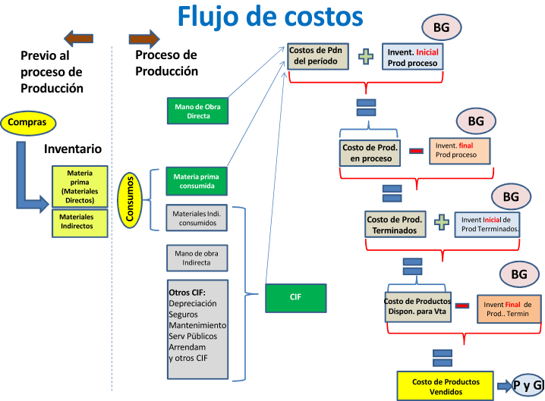

Slide 32
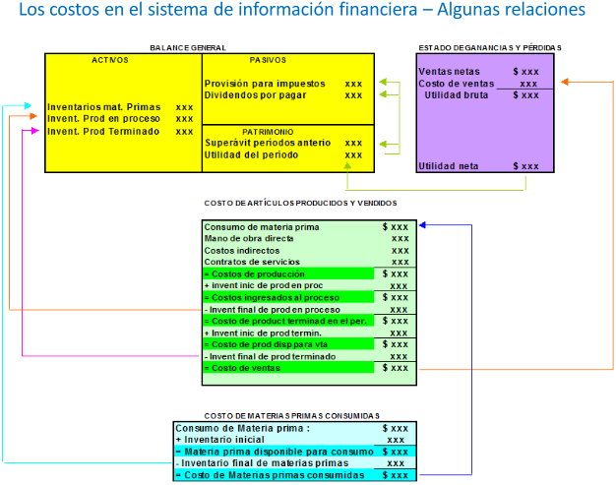

Slide 33
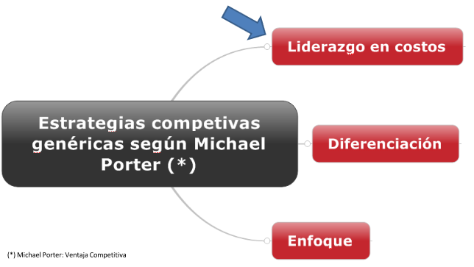
Perspectiva estratégica

Slide 34
Perspectiva Estratégica
 | Diferenciación de Productos | Liderazgo en costos
Papel desempeñado por costos de ingeniería del producto al evaluar el desempeño. | No muy importante | Muy importante
Importancia de conceptos tales como presupuesto flexible para el control de costos de fabricación | De moderada a baja | De alto a muy alto
Importancia dada al cumplimiento de presupuestos | De moderada a baja | De alto a muy alto
Importancia del análisis de costos de marketing | Definitiva para el éxito | Hecho con frecuencia sobre bases informales
Importancia del costeo de producto en calidad de elemento para tomar decisiones de precios | Baja | Alto
Importancia del análisis de costos de la competencia | Baja | Alto
Fuente: Govindarajan Vijay y Shank John (1995)

Slide 35
Perspectiva de la Toma de Decisiones
Algunas decisiones que suelen tomar en consideración la información de costos:
Fijación de precios y descuentos por cantidad
¿Make or buy?
Selección de proveedores
¿Turno adicional u horas extras?
¿Arrendar o comprar?
Determinación de canales de comercialización
Eliminación de productos
Lanzamiento de productos
Cierre de plantas u oficinas
Fusiones, adquisiciones, escisiones.
Estratégico
Táctico
Operativo

Slide 36
Costo
Gasto
Precio
Valor

Slide 37
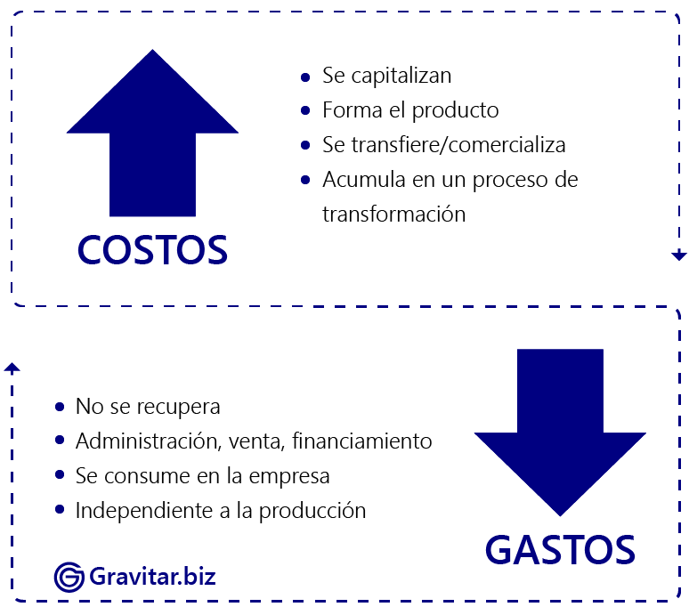

Slide 38
CONCEPTO DE COSTO Y GASTO
Aprovisionamiento
Producción
Distribución
Costo
Gasto
Fuente. (Escalante, Uribe, 2013: 41)

Slide 39
CLASIFICACIÓN DE LOS COSTOS
Función en la que incurren
Costos de producción
Gastos de distribución y venta
Identificación con el objeto de costos
Costos y gastos directos
Gastos de administración
Gastos financieros
Costos y gastos indirectos
Comportamiento para un volumen de actividad
Costos y gastos fijos
Costos y gastos variables
Importancia para la toma de decisiones
Costos y gastos relevantes
Costos y gastos irrelevantes
Capacidad de generar efectivo
Costos y gastos desembolsables
Costos y gastos no desembolsables
Adaptado de (Uribe, 2011: 2)
Notes:
Costes relevantes o diferenciales: Son los que varían en función de la decisión que se adopte. Se verán influenciados como consecuencia de una decisión. b) Costes irrelevantes: Son aquellos que no se verán afectados por la adopción de una determinada decisión, no varían en función de la alternativa elegida.

Slide 40
EL COSTO DE PRODUCCIÓN
“Los costos del producto se relacionan con la elaboración o la adquisición de los productos o la prestación de servicios que generan de una manera directa los ingresos de una entidad”. (Barfield, Raiborn, & Kinney, 2004, pág. 78)
Materiales directos
Mano de obra directa
Costos indirectos de fabricación
Distribución
Fuente. Autoría propia

Slide 41
EL COSTO DE PRODUCCIÓN
Materiales directos
Mano de obra directa
Costos indirectos de fabricación
Distribución
Fuente. Autoría propia

Slide 42
MATERIALES DIRECTOS (MATD)
+ | Costo Inventario Inicial MATD
+ | Costo Compra MATD
= | Costo MATD disponibles uso
- | Costo Inventario Final MATD
= | Costo MATD usados
Métodos de valoración de Inventarios.
- FIFO: First In – First Out (PEPS)
- LIFO: Last In – First Out (UEPS)
- X: Promedio Ponderado

Slide 43
EL COSTO DE PRODUCCIÓN
Materiales directos
Mano de obra directa
Costos indirectos de fabricación
Fuente. Autoría propia

Slide 44
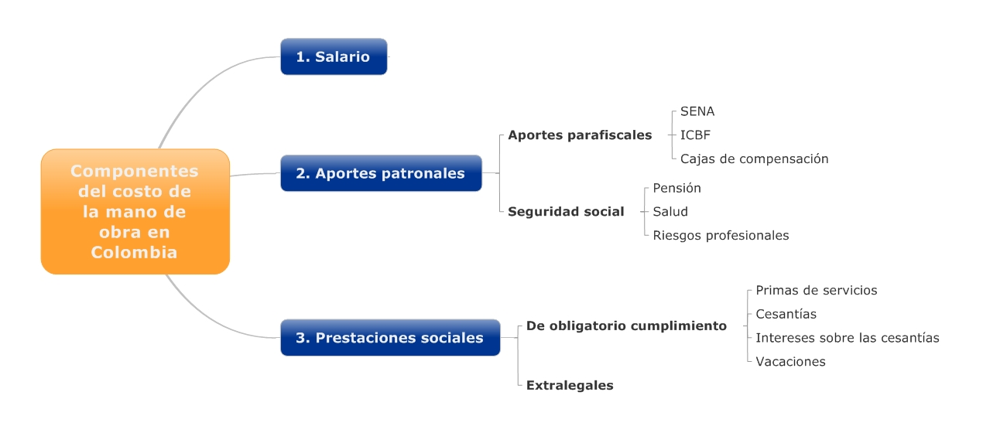
COMPONENTES DEL COSTO Y GASTO DE MANO DE OBRA EN COLOMBIA
Fuente. Autoría propia

Slide 45
CÁLCULO DEL FACTOR PRESTACIONAL (FP)
DESCRIPCION | Costo para la Empresa [%]
1. Aportes Patronales
a. Seguridad Social: Pensión (16%) Salud (12.5%) Riesgos (0.522%-6.9%) | 12% 8.5% 0.522%
b. Parafiscales: Sena ICBF Cajas de Compensación | 2% 3% 4%
2. Prestaciones Sociales Prima Cesantías Auxilio Cesantías Vacaciones | 8.33% 8.33% 1% 4.33%
TOTAL FP EN PORCENTAJE | 51.842%

Slide 46
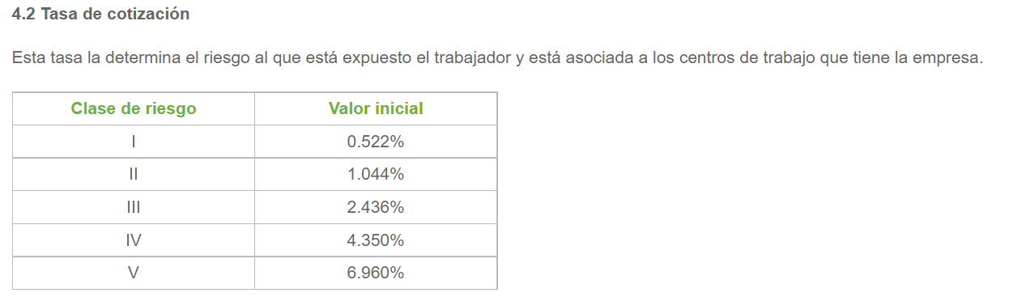
https://www.arlsura.com/index.php?option=com_content&view=article&id=1426

Slide 47
COMPONENTES DEL COSTO Y GASTO DE MANO DE OBRA EN COLOMBIA
La siguiente es la fórmula de cálculo del costo o gasto de la mano de obra en Colombia:
Costo o Gasto Mano de Obra = [(Salario + Recargos Nocturnos + Recargos Festivos + Horas Extras + Comisiones + Viáticos Constitutivos de Salario + Bonificaciones Constitutivas de Salario) * (1+FP)] + [Auxilio de Transporte * (1+0.0833+0.0833+0.01) + Bonificaciones + Alimentación + Prestaciones Extralegales no Constitutivas de Salario + Dotación + Viáticos no Constitutivos de Salario]

Slide 48
RECARGOS Y HORAS EXTRAS
Recargos Nocturnos: (10 pm - 6 am). Posee un recargo del 35% sobre el valor hora diurna.
Recargos Festivos:
- Trabajo dominical ocasional: Recargo del 75% o del 110% si es diurno o nocturno respectivamente
- Trabajo habitual: Se remunera con un recargo del 75% si es diurno y un 110% si es nocturno y con un día de descanso remunerado en la semana siguiente.
Horas Extras:
Diurna: 25%
Nocturna: 75%
Diurna festiva o dominical: 100%
Nocturna festiva o dominical: 150%

Slide 49
EL COSTO DE PRODUCCIÓN
Materiales directos
Mano de obra directa
Costos indirectos de fabricación
Distribución
Fuente. Autoría propia

Slide 50
COSTOS INDIRECTOS DE FABRICACIÓN
Depreciación activos producción
Energía planta producción
Supervisión planta producción
Vigilancia planta producción
Impuestos planta producción
Mantenimientos planta producción
Materiales indirectos
Mano de obra indirecta
Otros egresos vinculados a la producción

Slide 51
EL ESTADO DE RESULTADOS
+ | Ingresos
- | CMV (Costo de la Mercancía Vendida)
= | Utilidad Bruta
- | Gastos Operacionales (Admon – Ventas)
= | Utilidad Operacional
+ | Otros Ingresos no operacionales
- | Otros gastos no operacionales
= | UAII - Utilidad antes de interés e impuestos
- | Gastos Financieros
= | UAI - Utilidades antes de impuestos
- | Impuestos
= | Utilidad Neta

Slide 52
ESTADO DEL COSTO
+ | Materiales Directos (MATD)
+ | Mano de Obra Directa (MOD)
+ | Costos Indirectos de Fabricación (CIF)
= | Costo de Producción
+/- | Juegos de Inventario de Producto en Proceso (PP) y Producto Terminado (PT)
= | Costo de la Mercancía Vendida (CMV)

Slide 53
JUEGOS DE INVENTARIO DE PRODUCTO EN PROCESO (PP) Y PRODUCTO TERMINADO (PT)
+ | Costo de producción (Cpdn = MATD + MOD +CIF)
+ | Costo Inventario Inicial PP
= | Costo PP durante el periodo
- | Costo Inventario Final PP
= | Costo Productos Terminados (PT)
+ | Costo Inventario Inicial PT
= | Costo PT disponible para venta
- | Costo Inventario final PT
= | Costo de la Mercancía Vendida (CMV)

